Slide 1
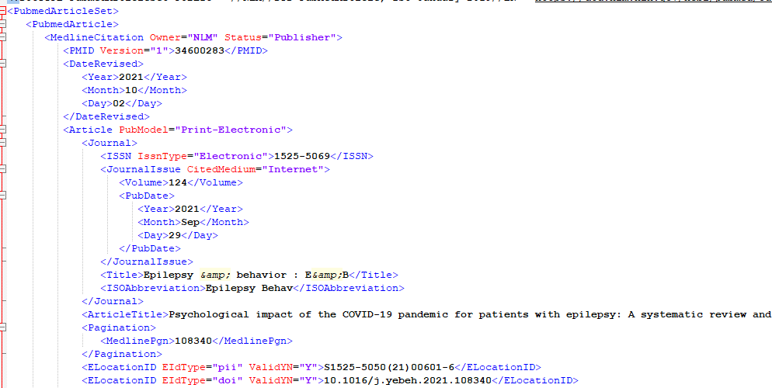
XML
資料交換格式

Slide 2

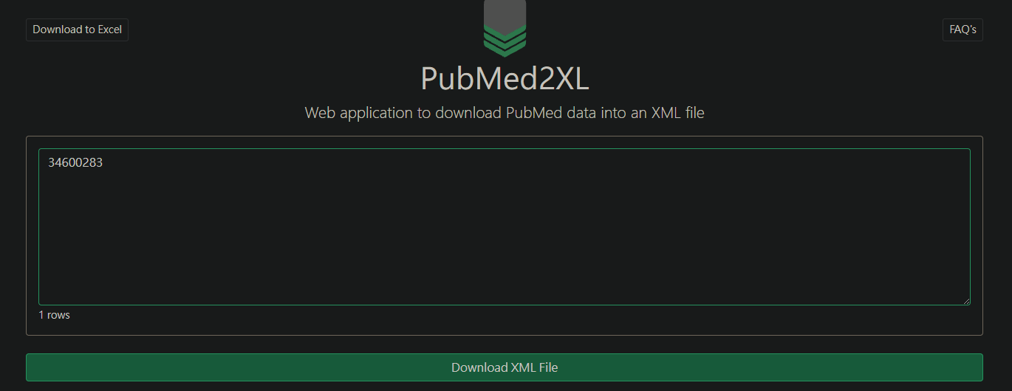
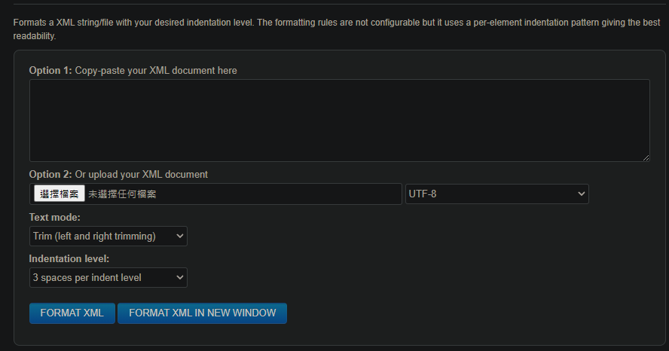
下載XML -> 縮進

Slide 3

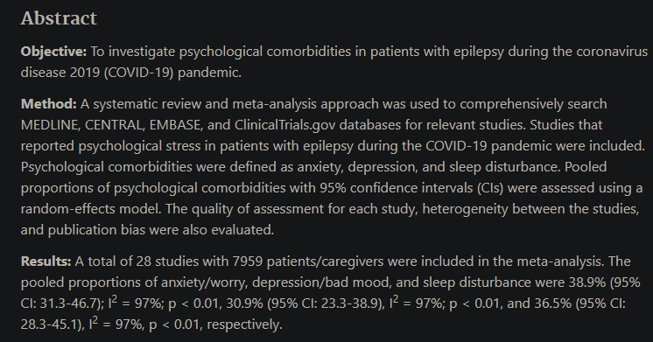
XML
對照

Slide 4

JSON
資料交換格式

